Slide 1
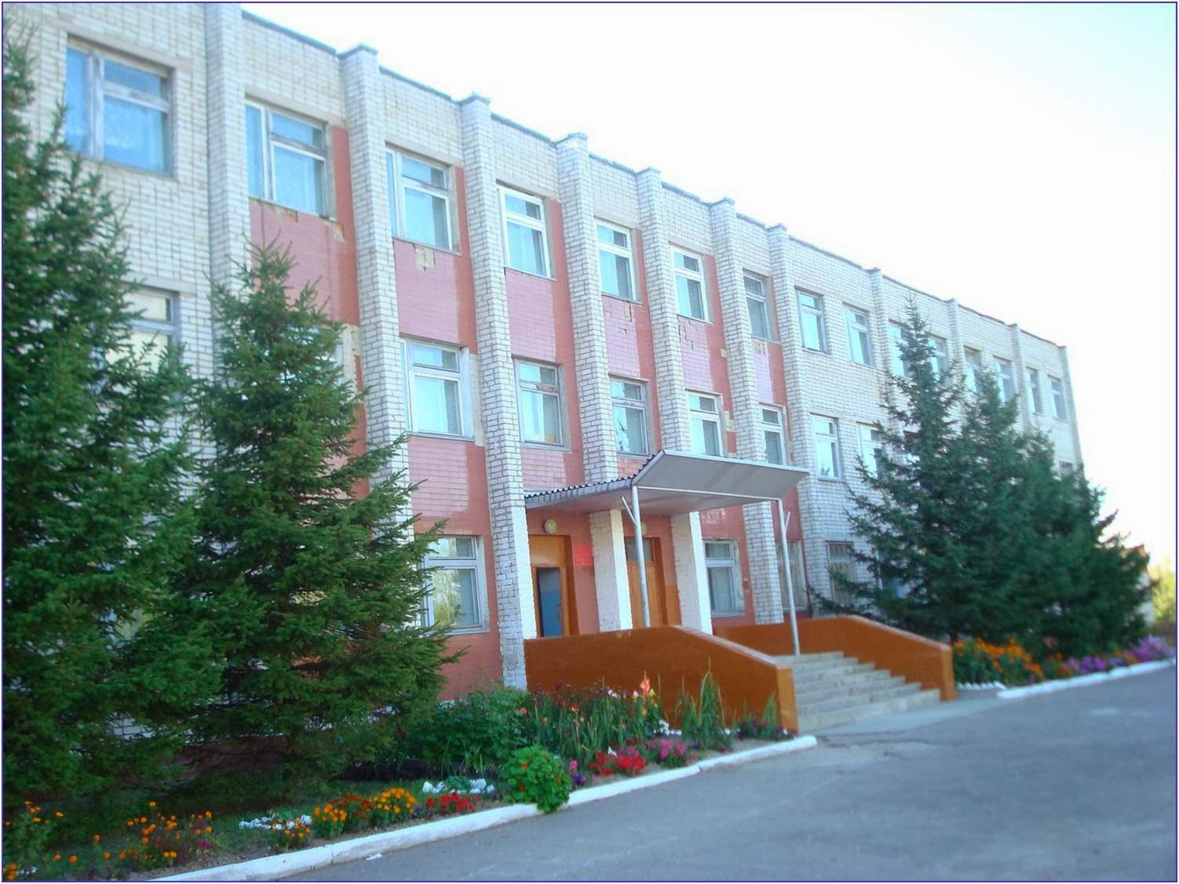
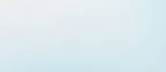
«Создание образовательного пространства для развития детской одаренности в сельской общеобразовательной школе»
Хабаровский край
Хабаровский муниципальный район
Муниципальное казенное
общеобразовательное учреждение
средняя общеобразовательная школа с.Таежное

Slide 2
Нормативно-правовая база
Указ Президента Российской Федерации от 07.05. 2018 № 204 «О Национальных целях и стратегических задачах развития РФ на период до 2024 года»
Концепция национального проекта «Развитие образования»
Федеральный проект «Успех каждого ребенка»
Государственная программа Хабаровского края «Развитие образования в Хабаровском крае»
Муниципальная модель развития и сопровождения интеллектуально одаренных детей «Одаренные дети – залог эффективного развития Хабаровского муниципального района»
Постановление администрации Хабаровского муниципального района от 30.12.2013 №4141 « О присвоении статуса экспериментальной площадки МКОУ СОШ с.Таежное»
Программа развития школы
«Ступени к успеху»
Программа школы «Одаренные дети»

Slide 3
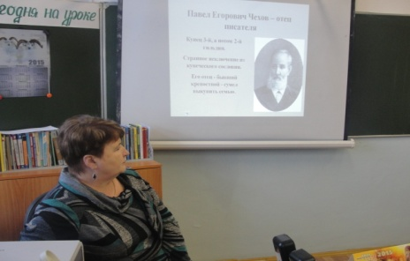
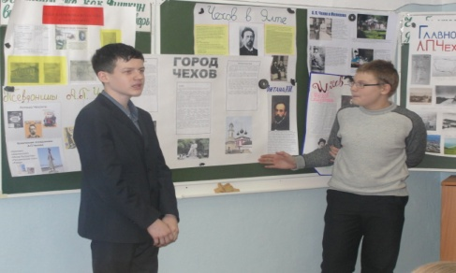
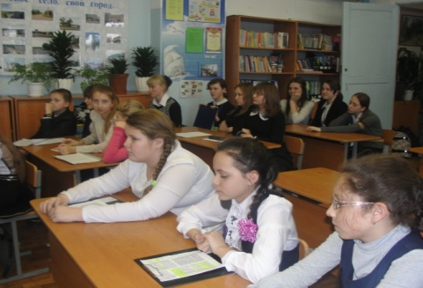
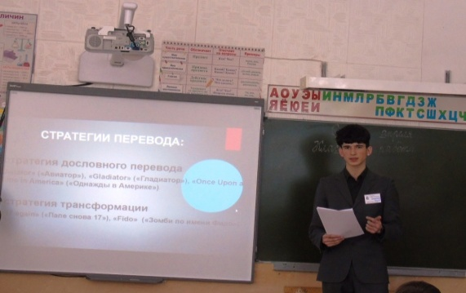
Реализация Программы «Создание образовательного пространства для развития детской одаренности в сельской общеобразовательной школе»
Направления работы:
- Диагностическое (педагом-психологом сформирован диагностический инструментарий по выявлению одаренности, определению творческого потенциала школьников, их интересов и способностей)
- Информационно-методическое (мероприятия для педагогов – семинары, практикумы, тренинги), (мероприятия для родителей)
- Развивающее - мероприятия, направленные на формирование системы научно-исследовательской работы учащихся в процессе урочной и внеурочной деятельности, традиционные конкурсные, олимпиадные мероприятия
- Рефлексивное -стимулирующие мероприятия для педагогов и учащихся

Slide 4
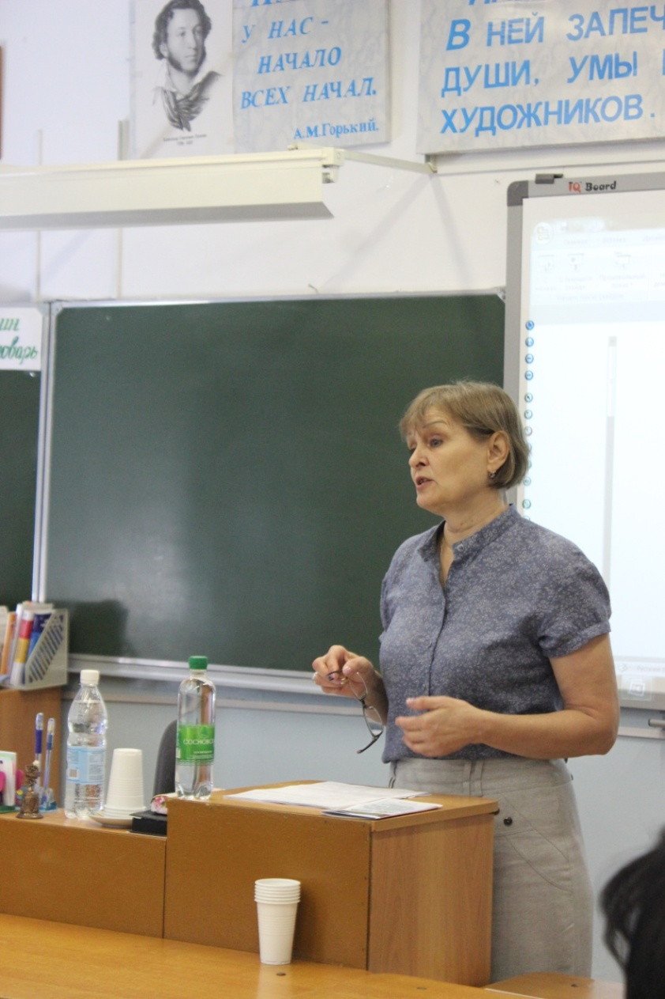
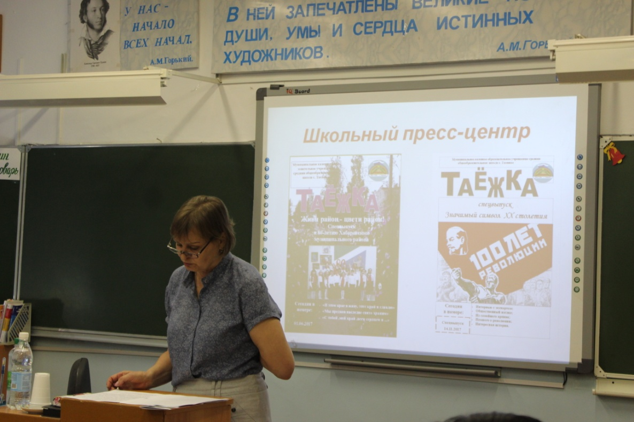
Педагогический совет
«Современные подходы в работе с одаренными детьми в свете майских Указов Президента РФ 2018 года»

Slide 5
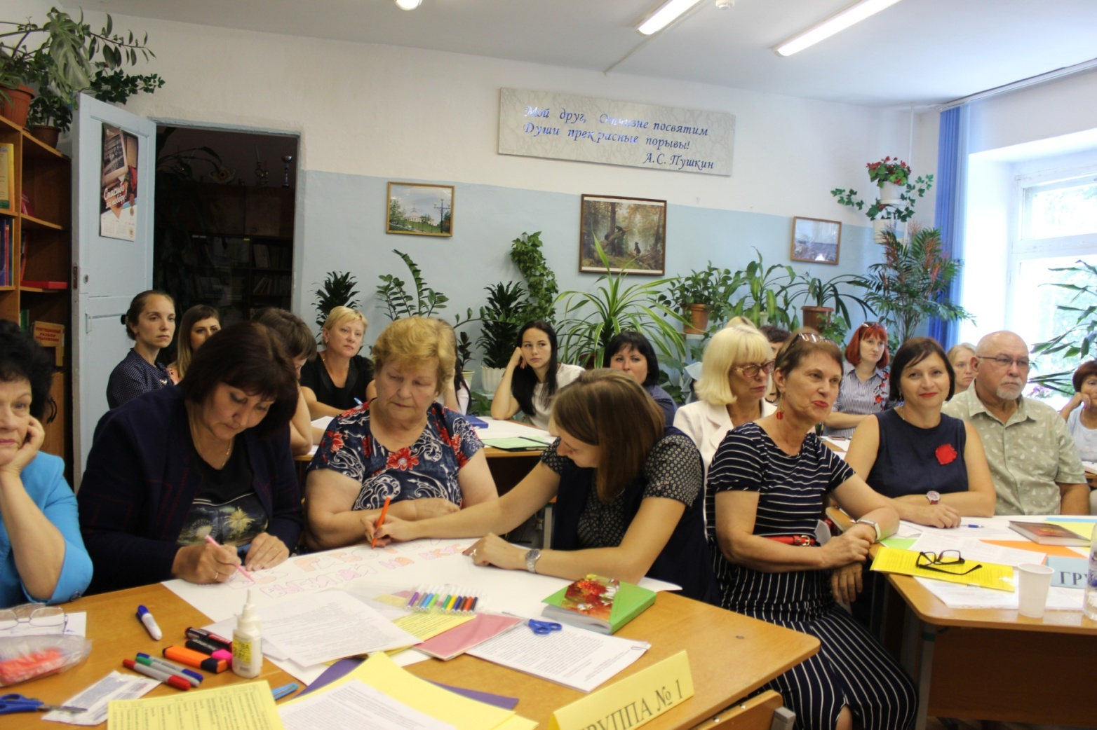
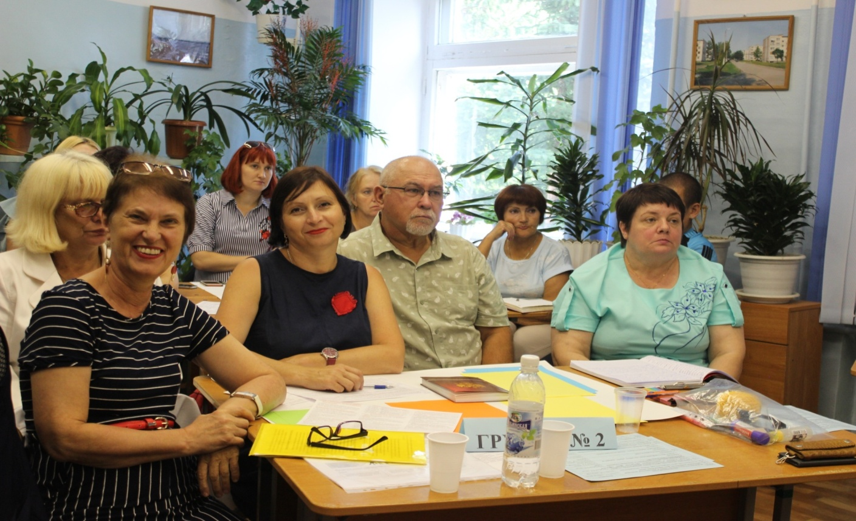
Методический семинар
«Активные методы обучения в процессе урочной и внеурочной деятельности»

Slide 6
Работа с одаренными в процессе урочной деятельности
использование активных методов обучения, современных образовательных технологий в процессе урочной деятельности
вовлечение в исследовательскую деятельность по предмету
Учебно-тренировочный план подготовки к предметным олимпиадам

Slide 7
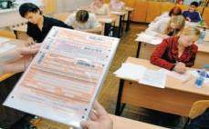

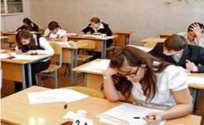
Результаты ГИА
(80 и более баллов)
В период с 2014-2018 высокие баллы – русский язык, английский, обществознание
4 чел
Русский язык-2015
Русский язык-2017
7 чел
4 чел
Русский язык-2018

Slide 8
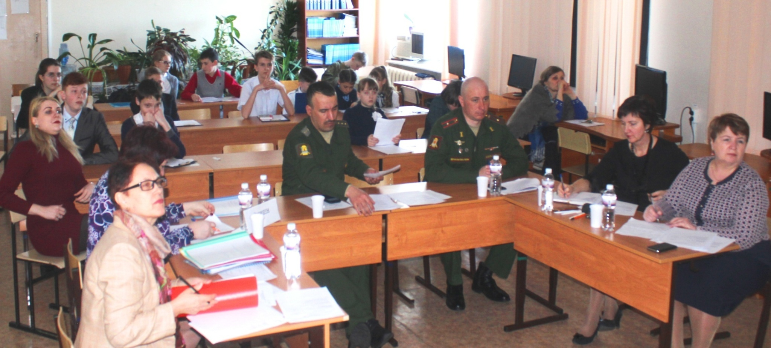
Научно-практическая конференция
«Шаг в будущее»

Slide 9
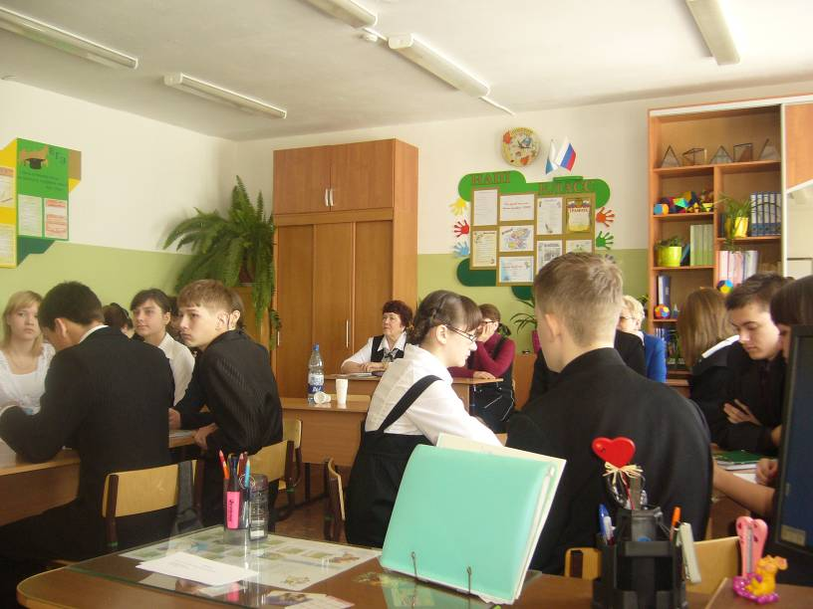
Научно-практическая конференция
«Шаг в будущее»
 | 2014 | 2015 | 2016 | 2017 | 2018 | 2019
Количество участников школьного этапа | 27 | 45 | 25 | 28 | 53 | 58
Количество участников | Публичная защита индивидуальных учебных проектов (9А,9Б,10 кл.) |  |  |  | 30 | 55

Slide 10
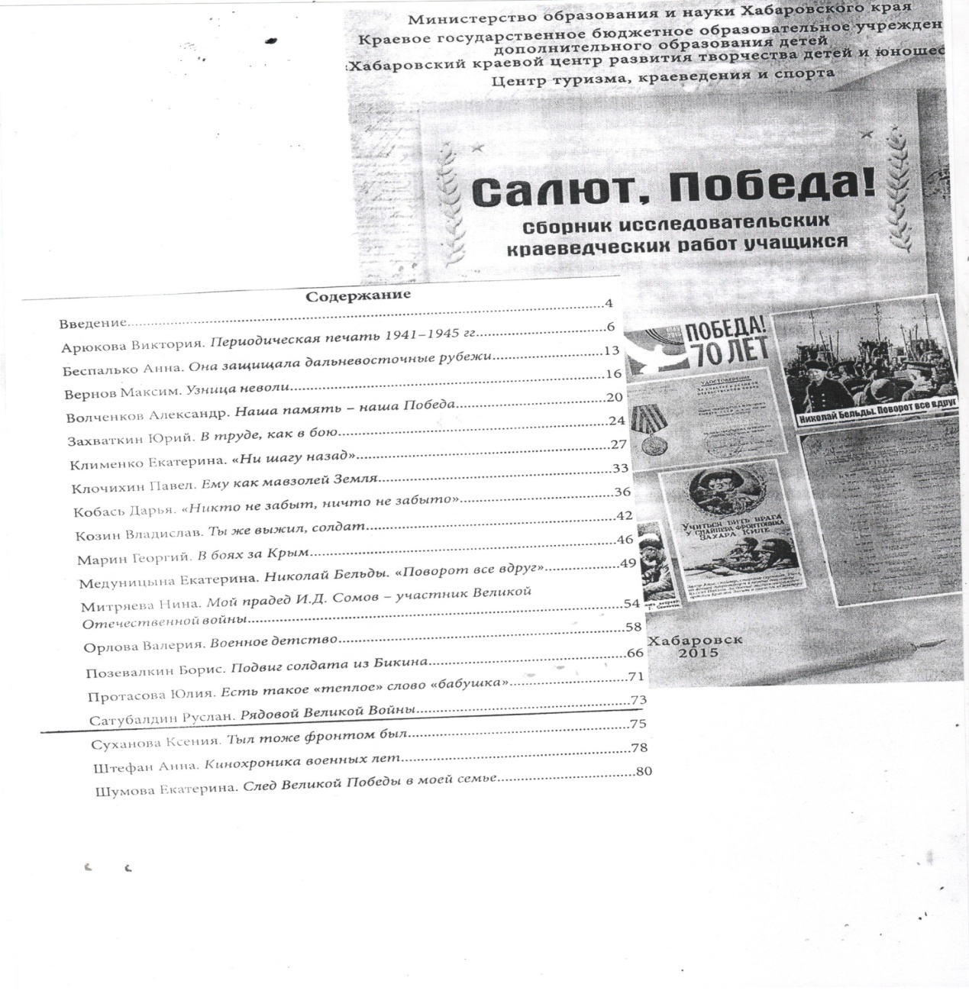
Краевая краеведческая конференция исследовательских работ
«Салют, Победа!»
Сатубалдин Руслан
Диплом 1 степени
«Рядовой Великой Войны»

Slide 11

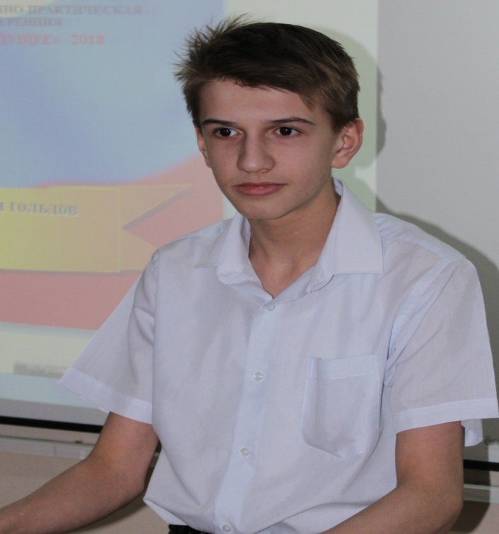
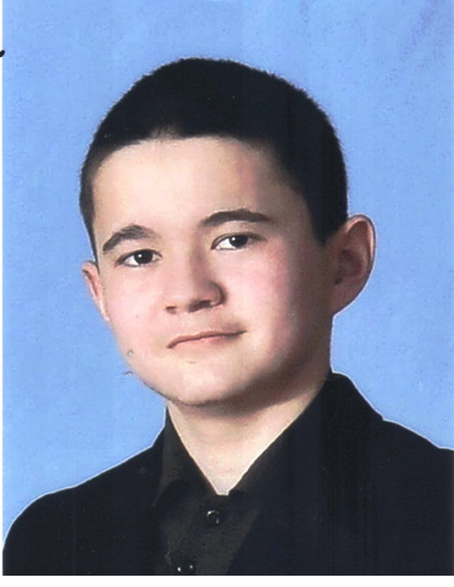
Всероссийский конкурс научно-исследовательских работ «Моя Россия» в рамках общероссийского инновационного проекта

Slide 12


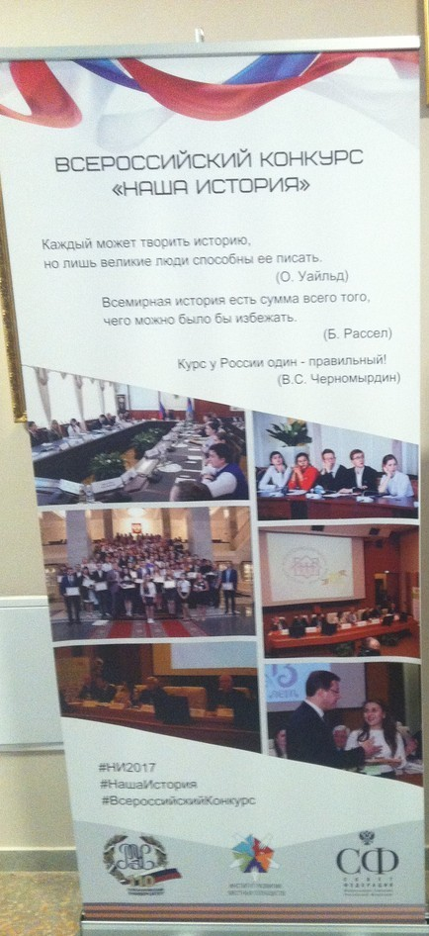
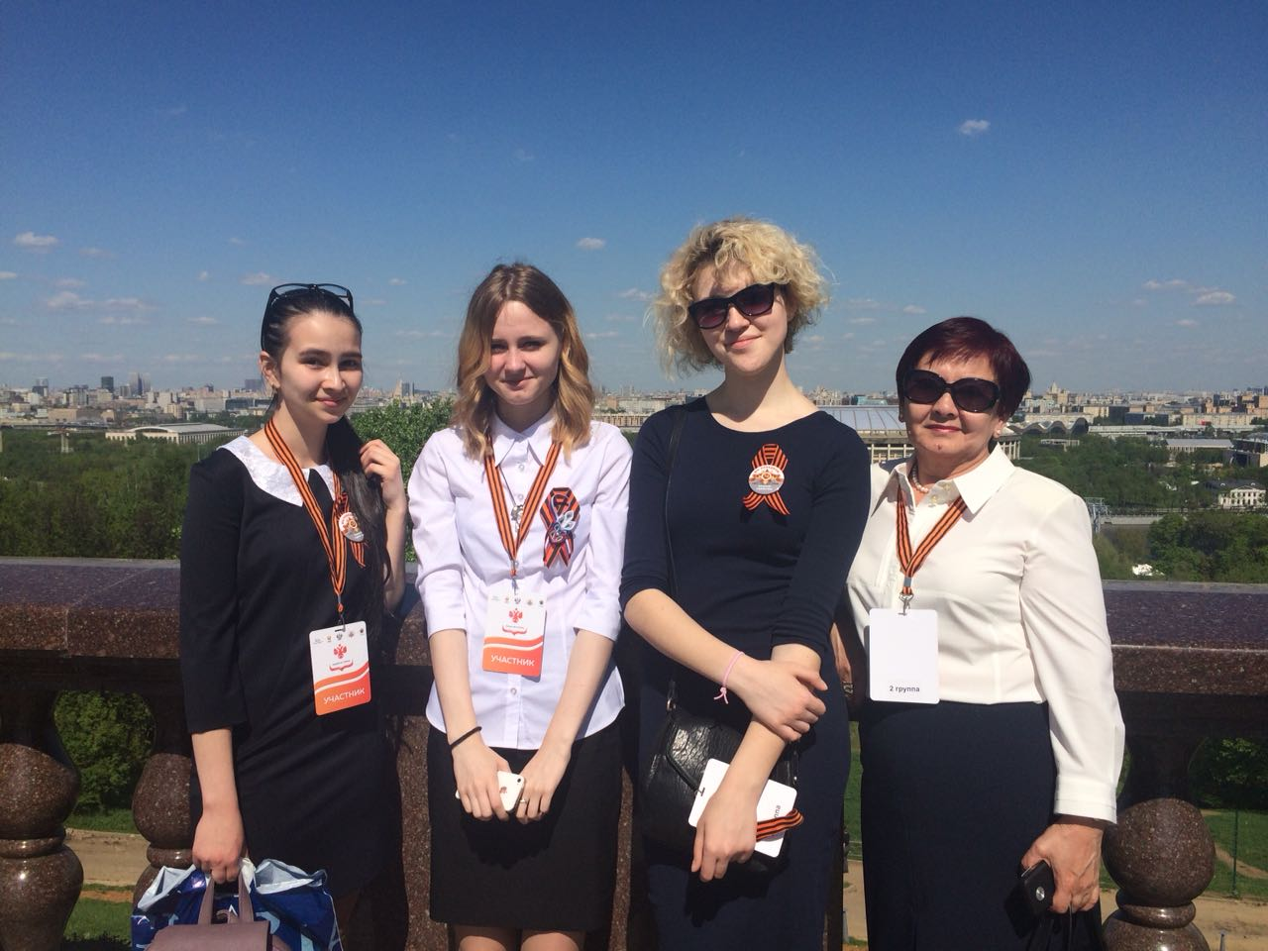
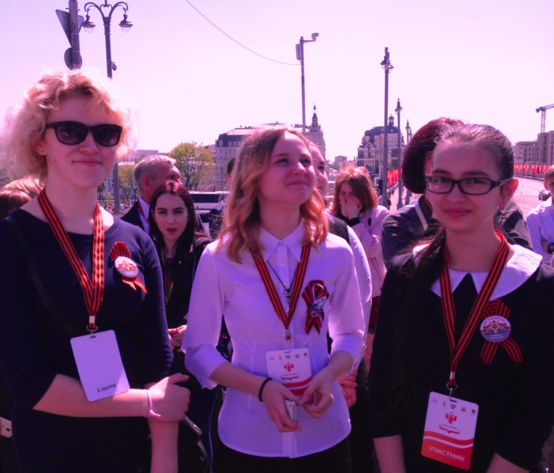
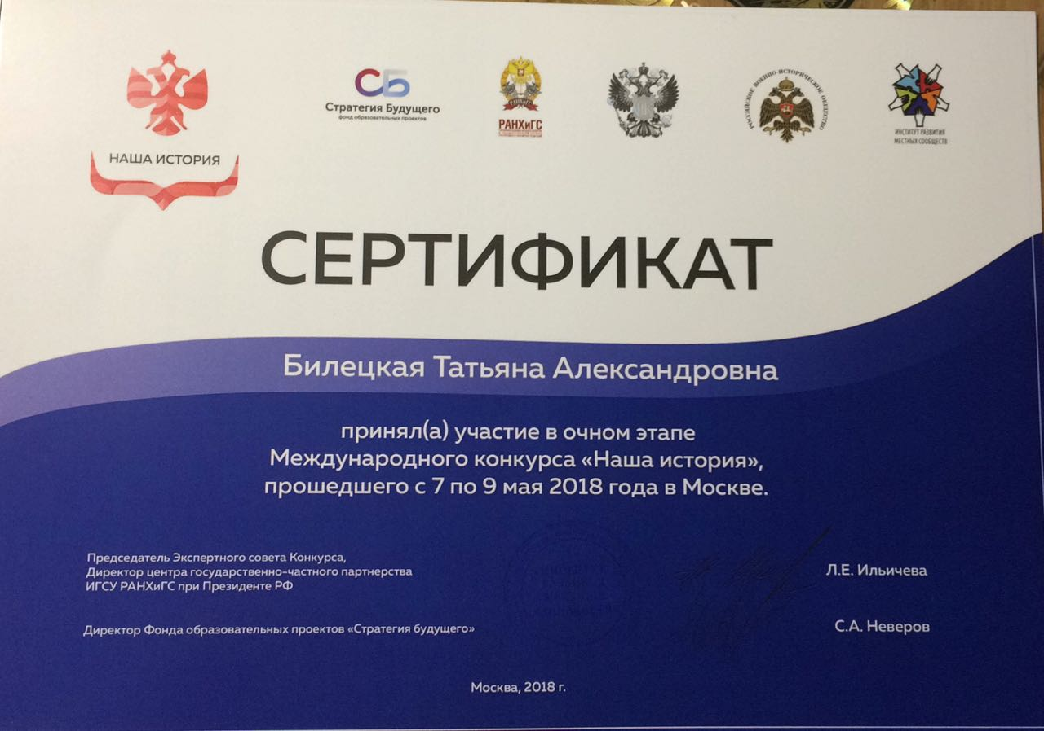
МЕЖДУНАРОДНЫЙ КОНКУРС МОЛОДЕЖНЫХ ПРОЕКТОВ «НАША ИСТОРИЯ»
МОСКВА 7 – 9 МАЯ 2018

Slide 13
Всероссийская олимпиада школьников
В рейтинге ОО района - 1 место
2014-2017
Муниципальный этап - 34 победителей и призёров
2015 г
Региональный этап – 2 призера
(физическая культура)
2016 г
Муниципальный этап - 25
победителей и призёров
2016 г
Региональный этап – 1 призер
(литература)
2017
Муниципальный этап - 13
победителей и призёров
2018
Региональный этап – 1 призер
(обществознание)
2019 г

Slide 14

Региональный этап олимпиады
Нигай Елизавета
Литература
2018
Романов Дмитрий
физическая культура
2016
Сапрыкин Марат
физическая культура
2016
Сенаторова Ксения
Обществознание
2019

Slide 15
Обучающися
Краевой заочной физико-математической школы;
2018 год - заочная физико-техническая школа Московского физико-технического института (МФТИ)
Больбат Дмитрий Шубин Сергей
8 класс 9 класс

Slide 16
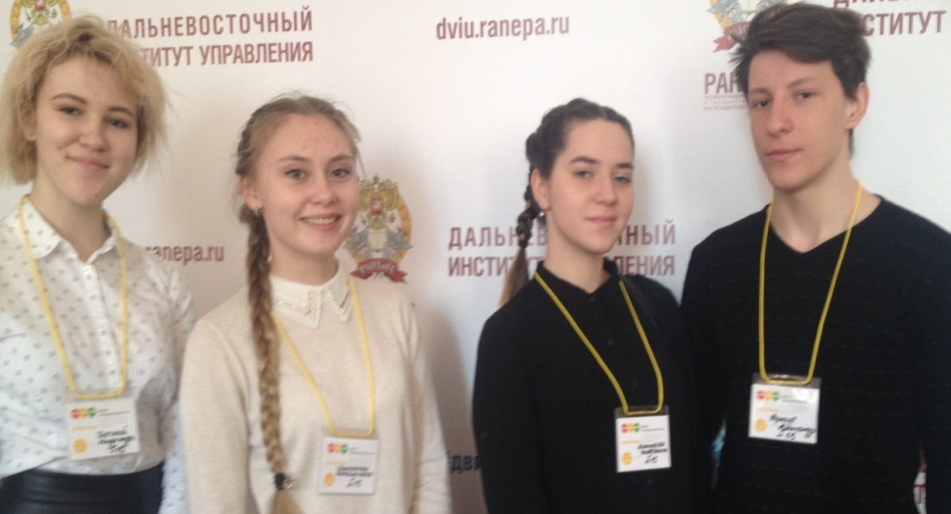
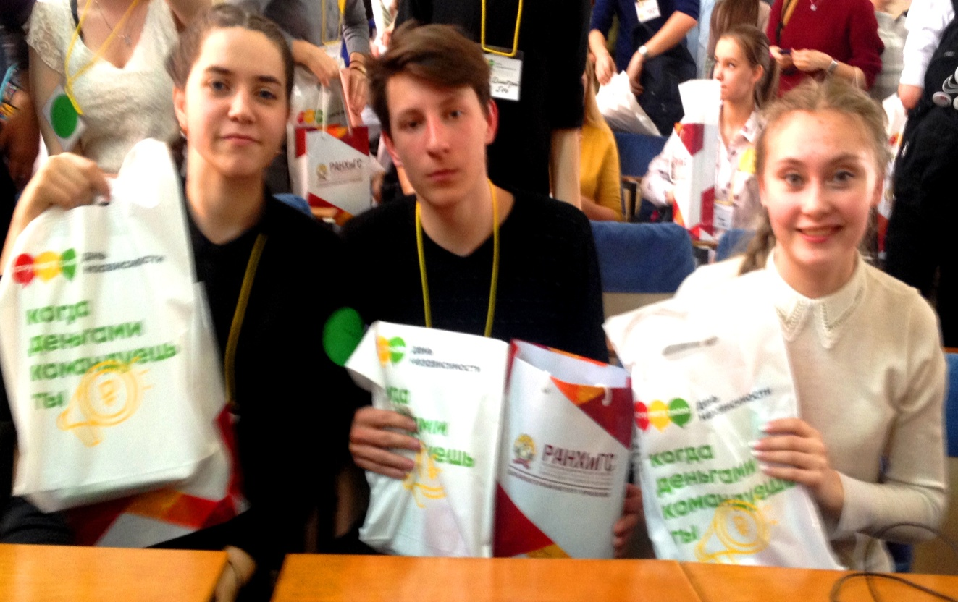
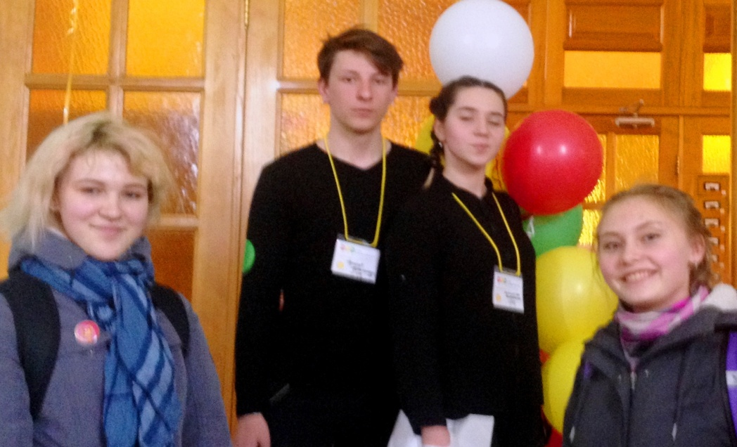
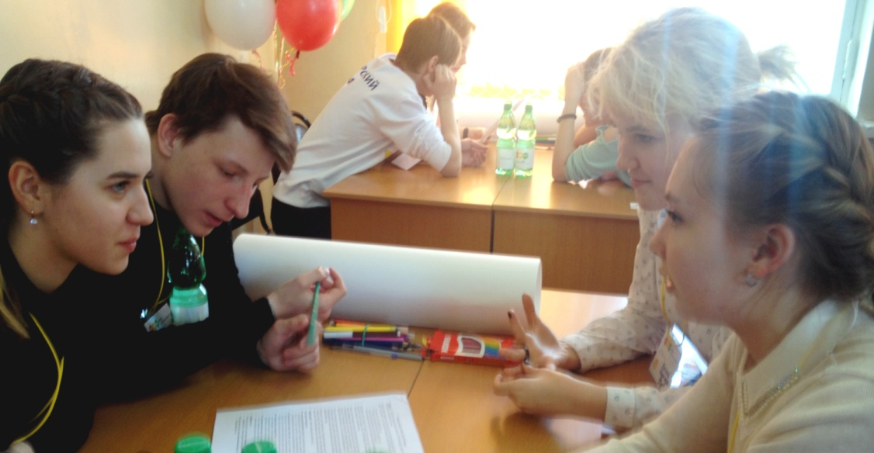
КРАЕВОЙ ПРОСВЕТИТЕЛЬСКИЙ ФЕСТИВАЛЬ
ПО ФИНАНСОВОЙ ГРАМОТНОСТИ
ХАБАРОВСК - 2018

Slide 17
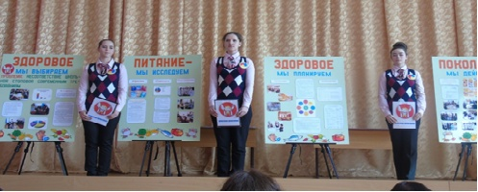
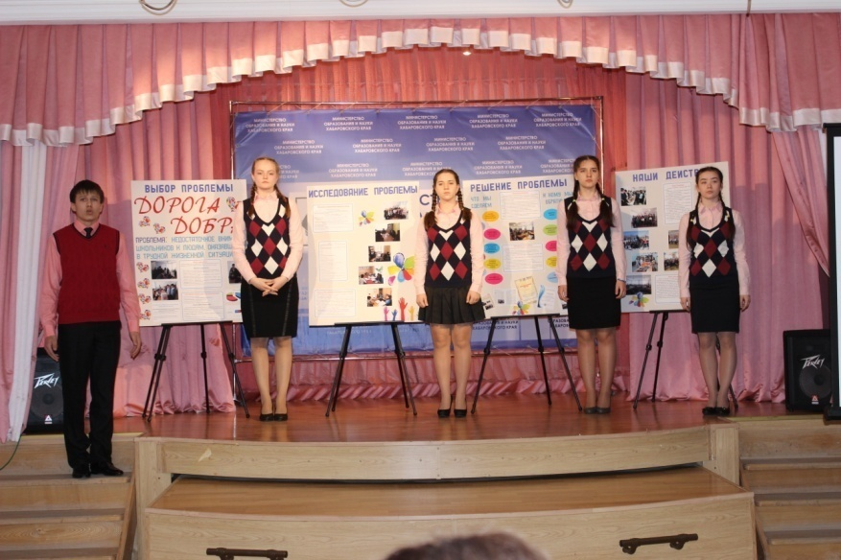
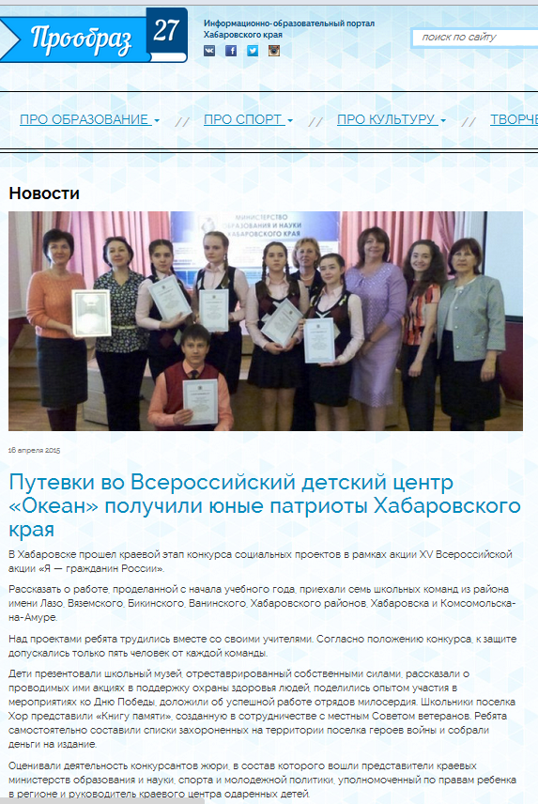
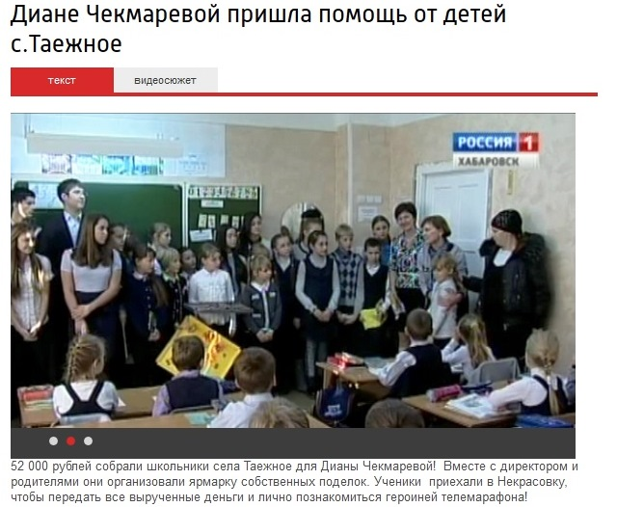
«Дорога Добра»
Всероссийская акция социальных проектов
«Я - гражданин России»

Slide 18
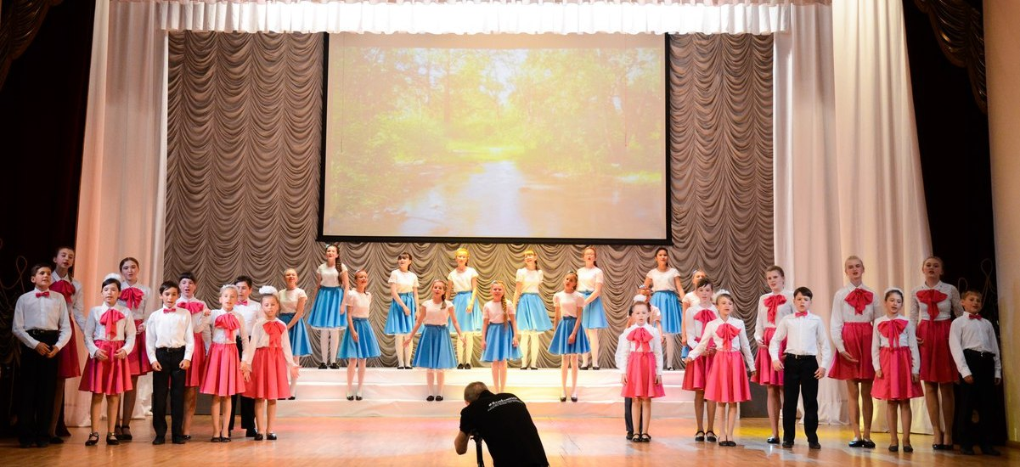
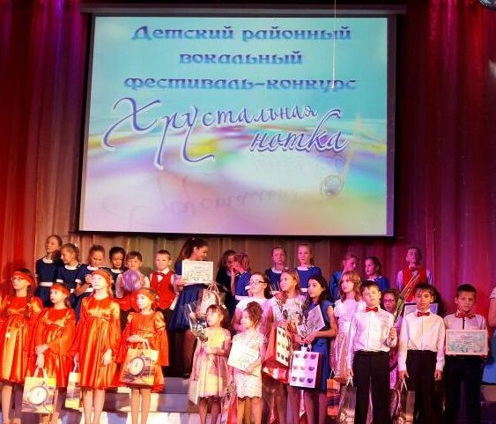
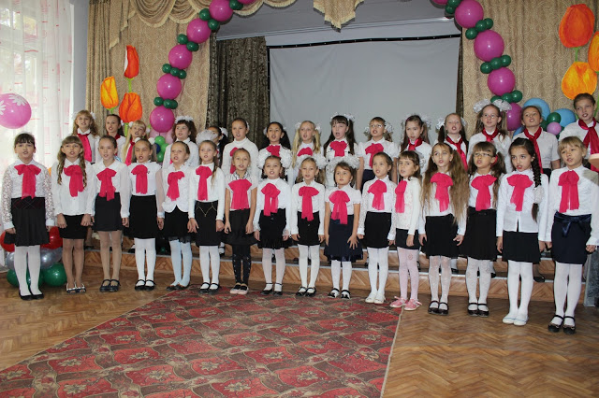
Вокально-хоровое объединение
«Радость»

Slide 19
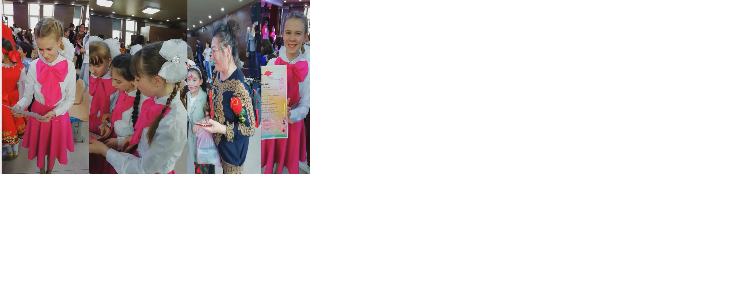
Международный фестиваль
«Весенние голоса» (КНР)
20

Slide 20

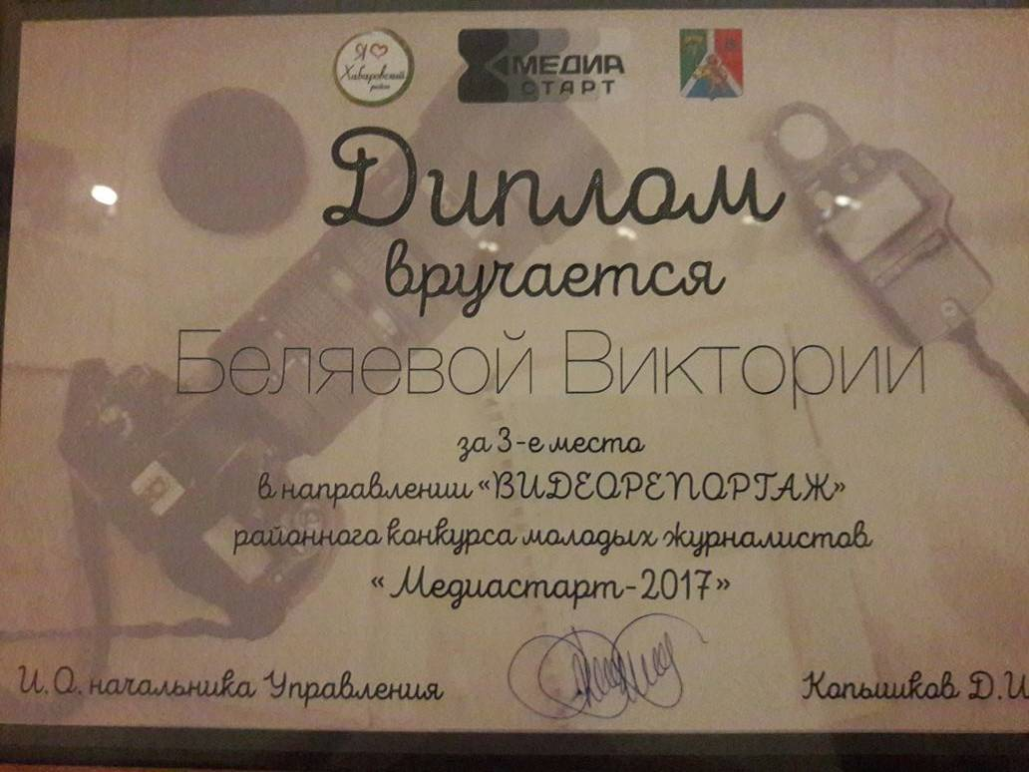
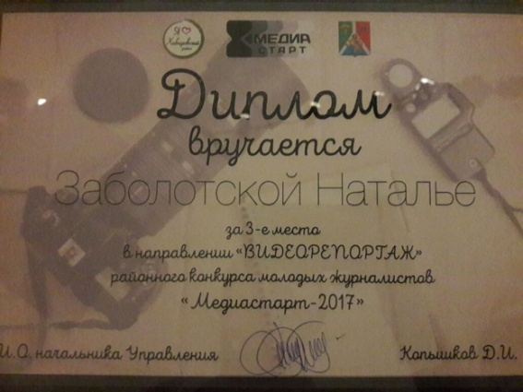
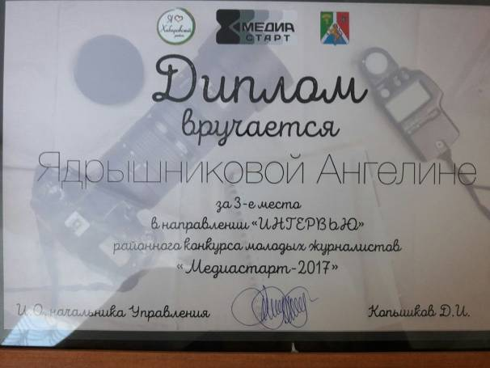
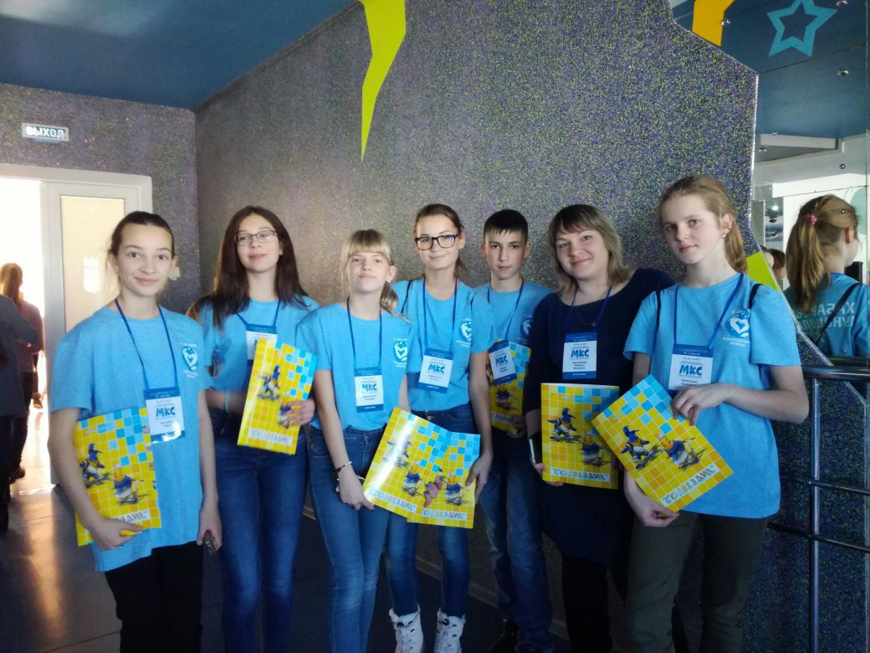
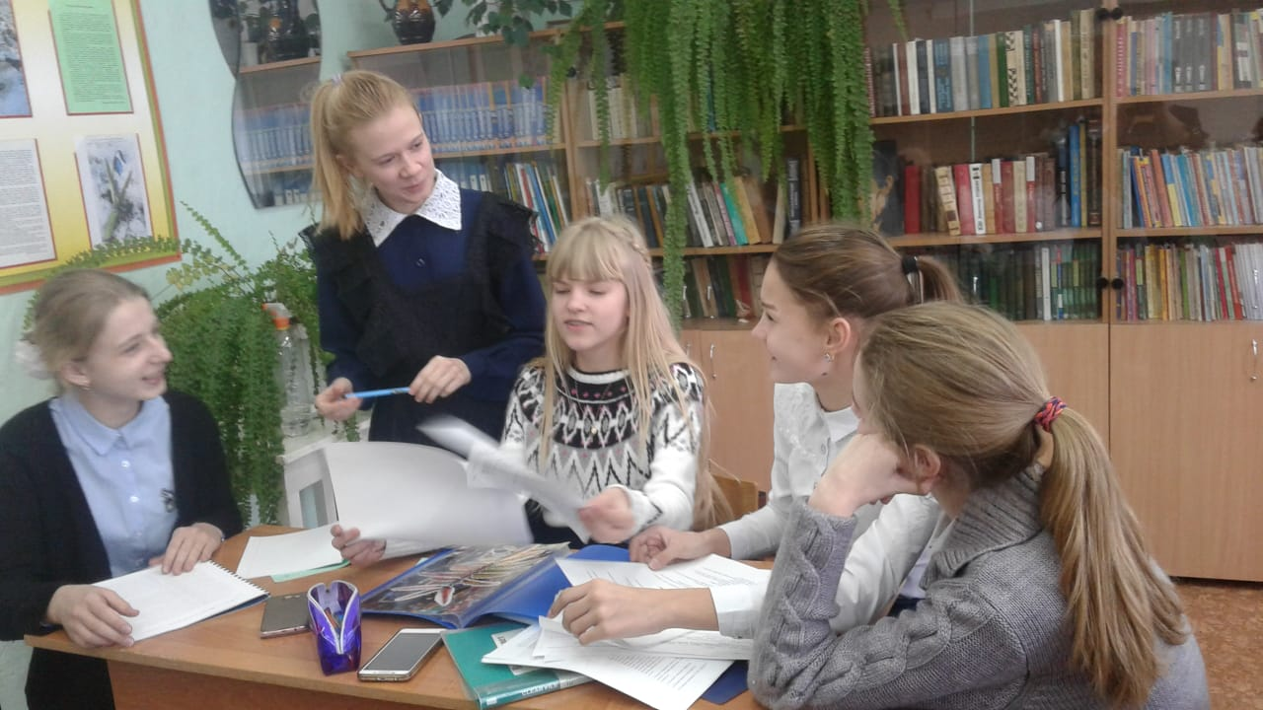
Школьный пресс-центр

Slide 21
Районный смотр- конкурс детских печатных изданий
«Это наша с тобой история»
Дипломант I степени в номинации
«О прошлом для Будущего»
Дипломант I степени в номинации
«Нам юность строить и жить помогала»
Дипломант I степени в номинации
«Лучшее тематическое освещение»
Дипломант I степени в номинации
«Мы из Комсомола»
Дипломант I степени в номинации
«Комсомольская юность моя»
Дипломант I степени в номинации
«Не стареют душой ветераны»

Slide 22

Краевой конкурс школьных печатных изданий
«Значимый символ ХХ столетия»
Дипломанты I степени в номинации «Общественный взгляд»
Дипломант II степени
в номинации
«Интервью с экспертом »
Дипломант II степени
в номинации
«Немного о революции»

Slide 23
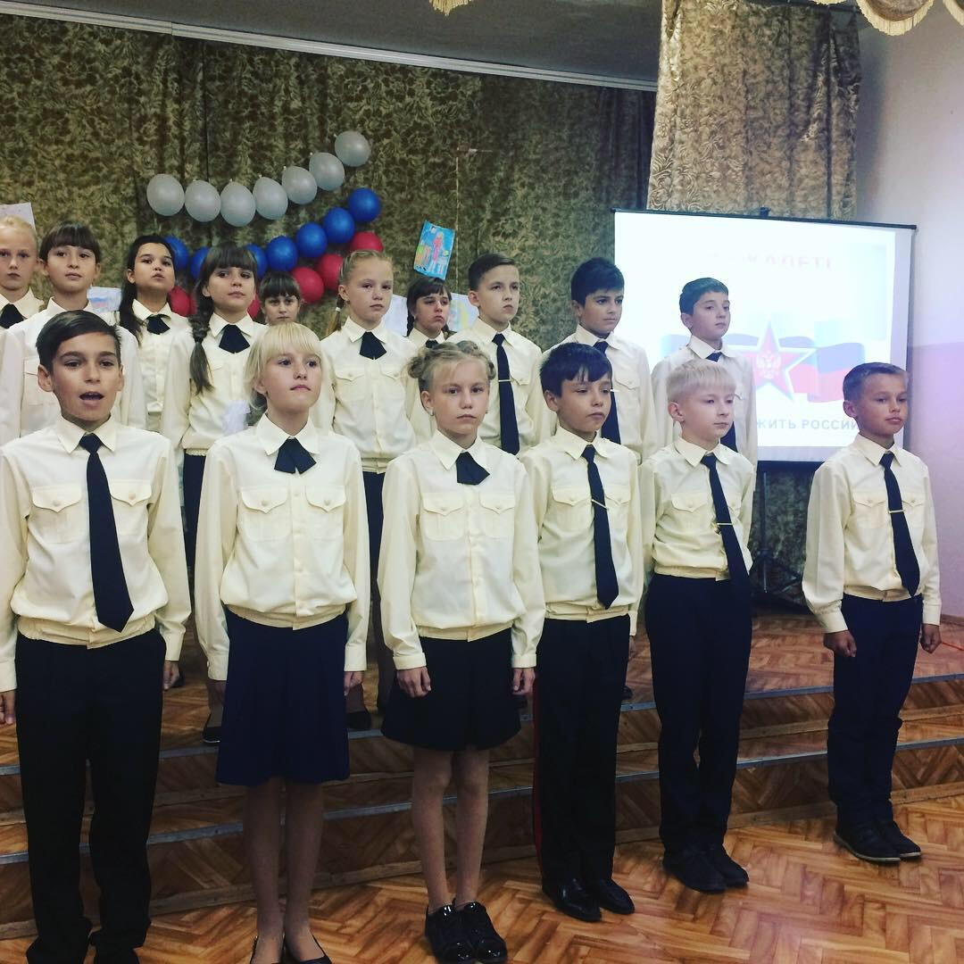
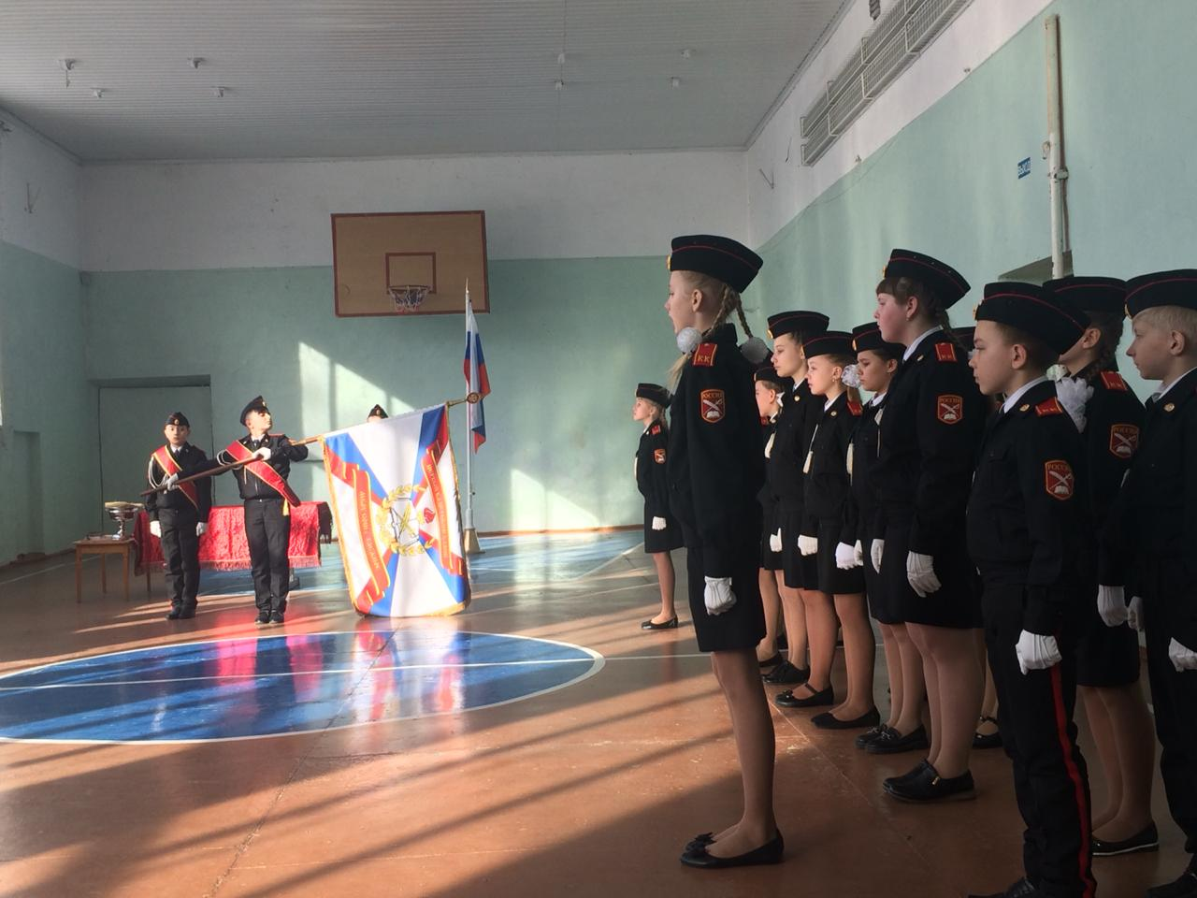
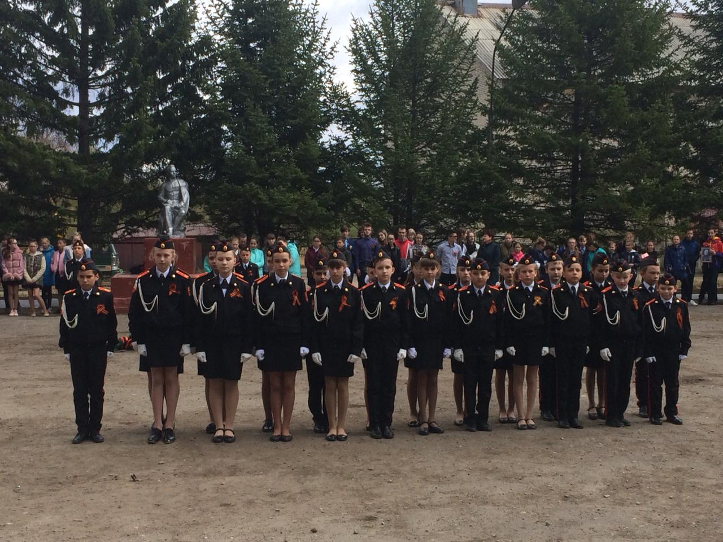
Кадетское образование
2018 год - Кадетский класс –
25 воспитанников
2019 –планируется – 18 воспитанников

Slide 24
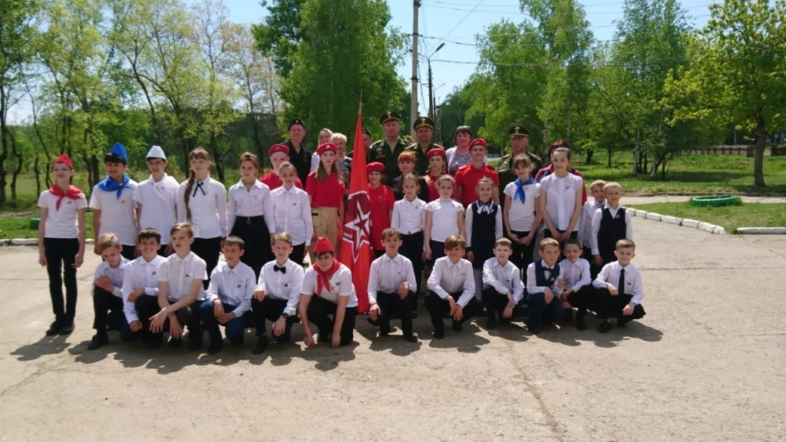

Всероссийское военно-патриотическое общественное движение «Юнармия»

Slide 25
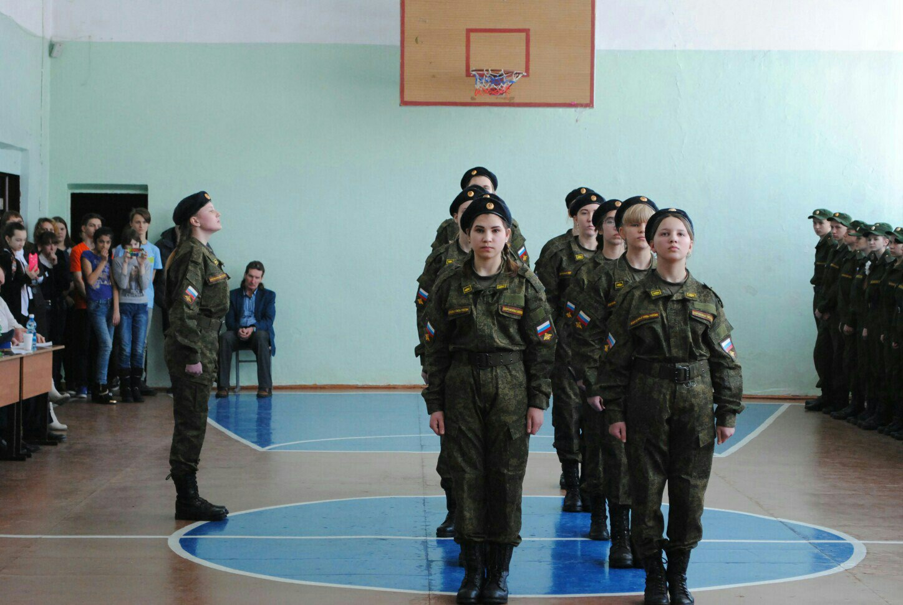
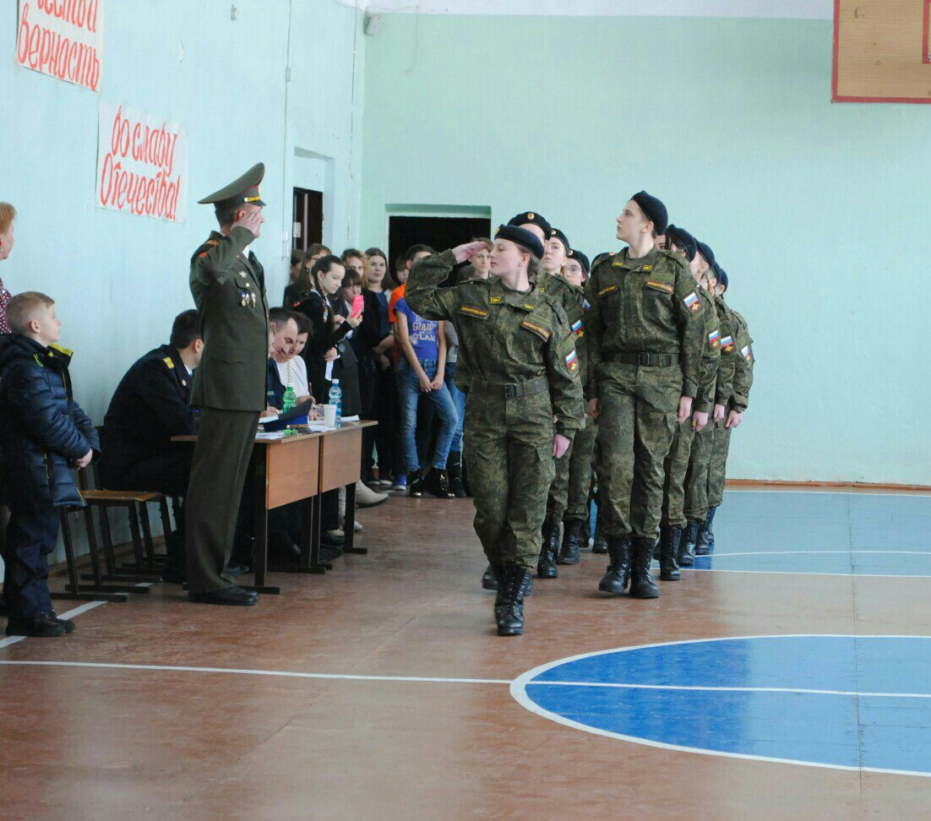
Районный смотр песни и строя
«Честь и верность во славу Отечества»
Дипломанты I степени в группе «Б»

Slide 26

Российское
Движение
Школьников
Участник Регионального студенческого форума «Амурский кампус» г. Хабаровск - Ветров Сергей
Участник Всероссийского фестиваля РДШ «В центре событий» в ВДЦ «Океан» - Сашникова Владислава
Участник Всероссийской смены ВДЦ «Океан» «Океанский форум» - Боглай Надежда
Участник Всероссийской смены ВДЦ «Океан» «Форум современного искусства» - Шибанкова Елена
Победитель заочного этапа Всероссийского конкурса молодежных проектов "Если бы я был Президентом», «Центр развития молодежного парламентаризма» - Больбат Дмитрий

Slide 27
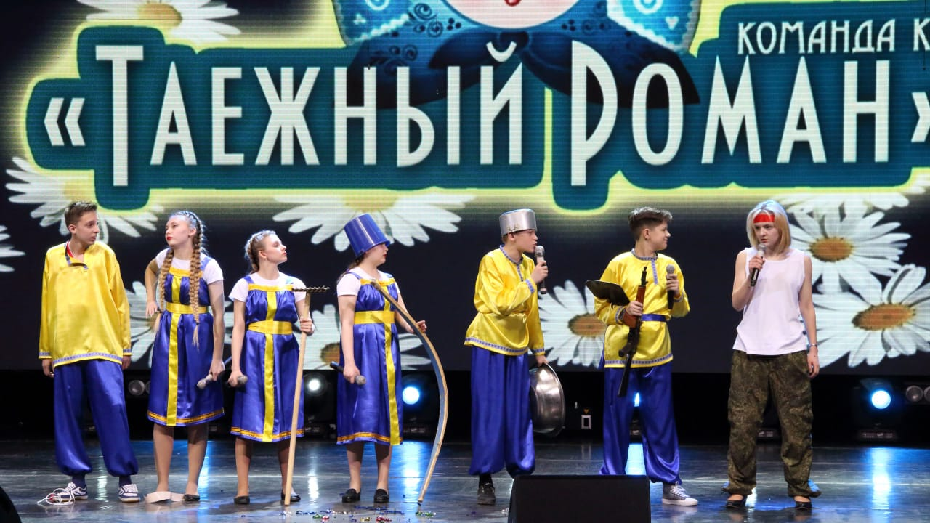
команда КВН «Таежный роман»
- 2016,2017 год Чемпионы Открытого Кубка КВН Главы района имени Лазо.
- 2016, 2017 год Чемпионы Лиги Хабаровского муниципального района
- 2015,2016,2017 Призеры Всероссийской Юниор - лиги регионального представительства в г. Хабаровске
- 2017 год Чемпионы Всероссийской Юниор – лиги в г. Москва
- 2017 год участники Новогоднего приема Главы Хабаровского муниципального района

Slide 28
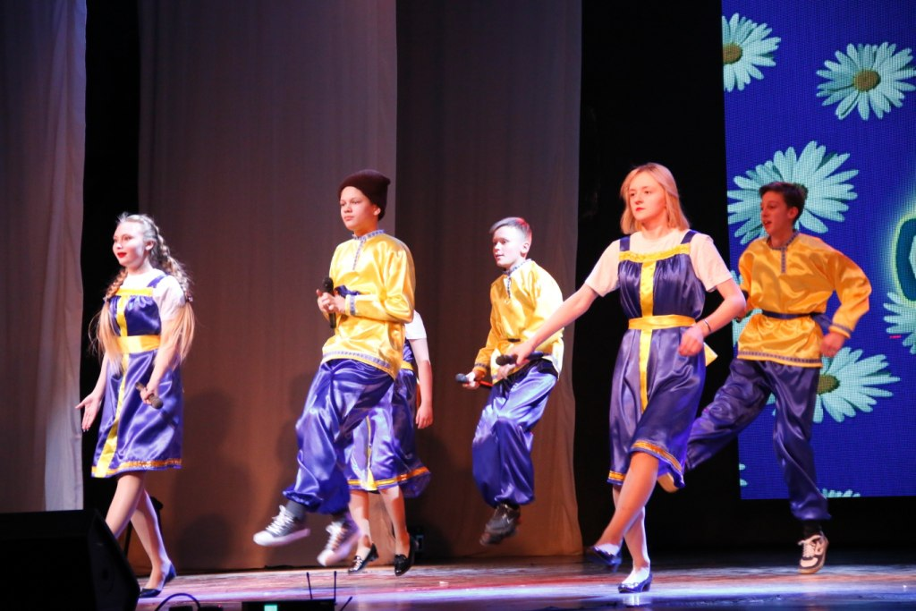
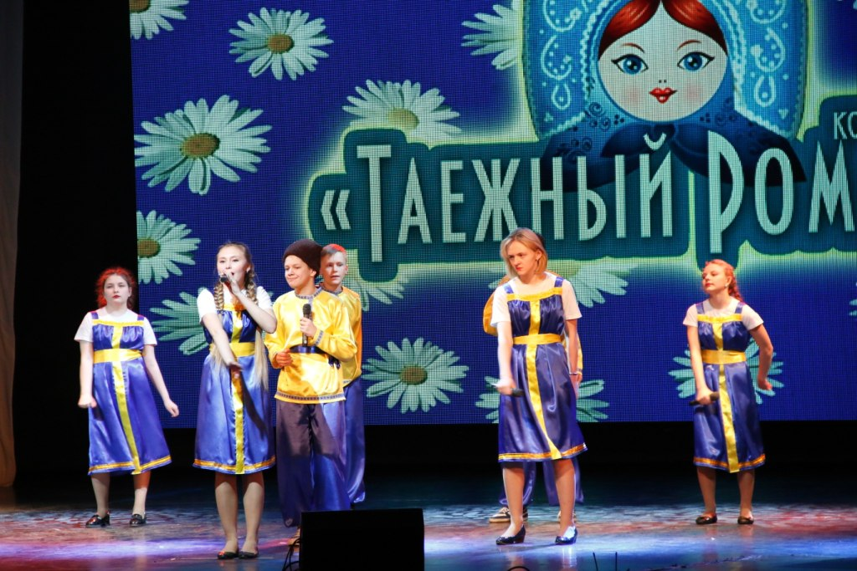
Шибанкова Елена- участница команды «Школьная сборная г.Хабаровска», трехкратный обладатель звания «Лучшая актриса»
Плиева Виктория – участница команды «Школьная сборная Хабаровского края», участница команды «Школьная сборная г. Хабаровска», победитель в номинации «Лучшая шутка», обладатель звания «Лучшая актриса»
Наимхонов Руслан –участник команды «Школьная сборная г.Хабаровска», победитель в номинации «Лучшая шутка», двукратный обладатель звания «Лучший актёр»
Чунту Дмитрий – участник команды «Школьная сборная г.Хабаровска», победитель в номинации «Лучшая шутка», двукратный обладатель звания «Лучший актёр»
Сашников Данил– участник команды«Школьная сборная г.Хабаровска», обладатель звания «Лучший актёр»

Slide 29
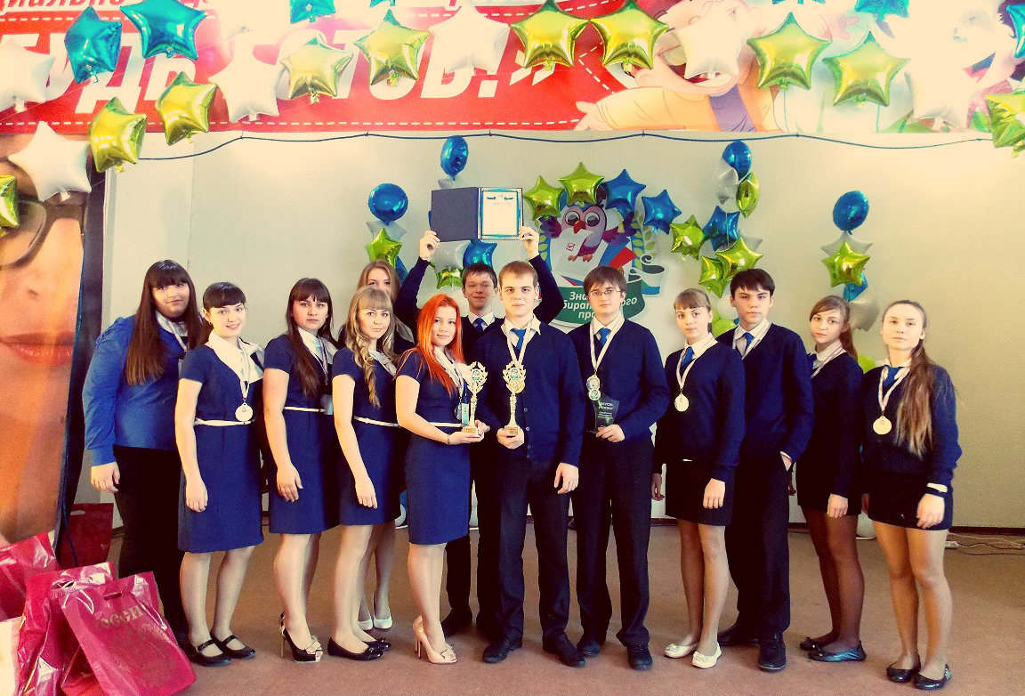

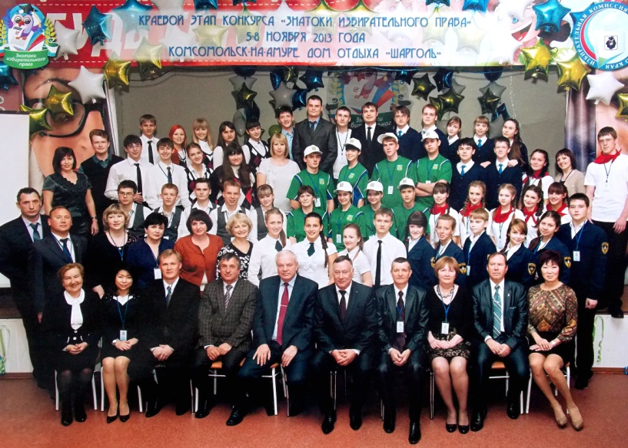
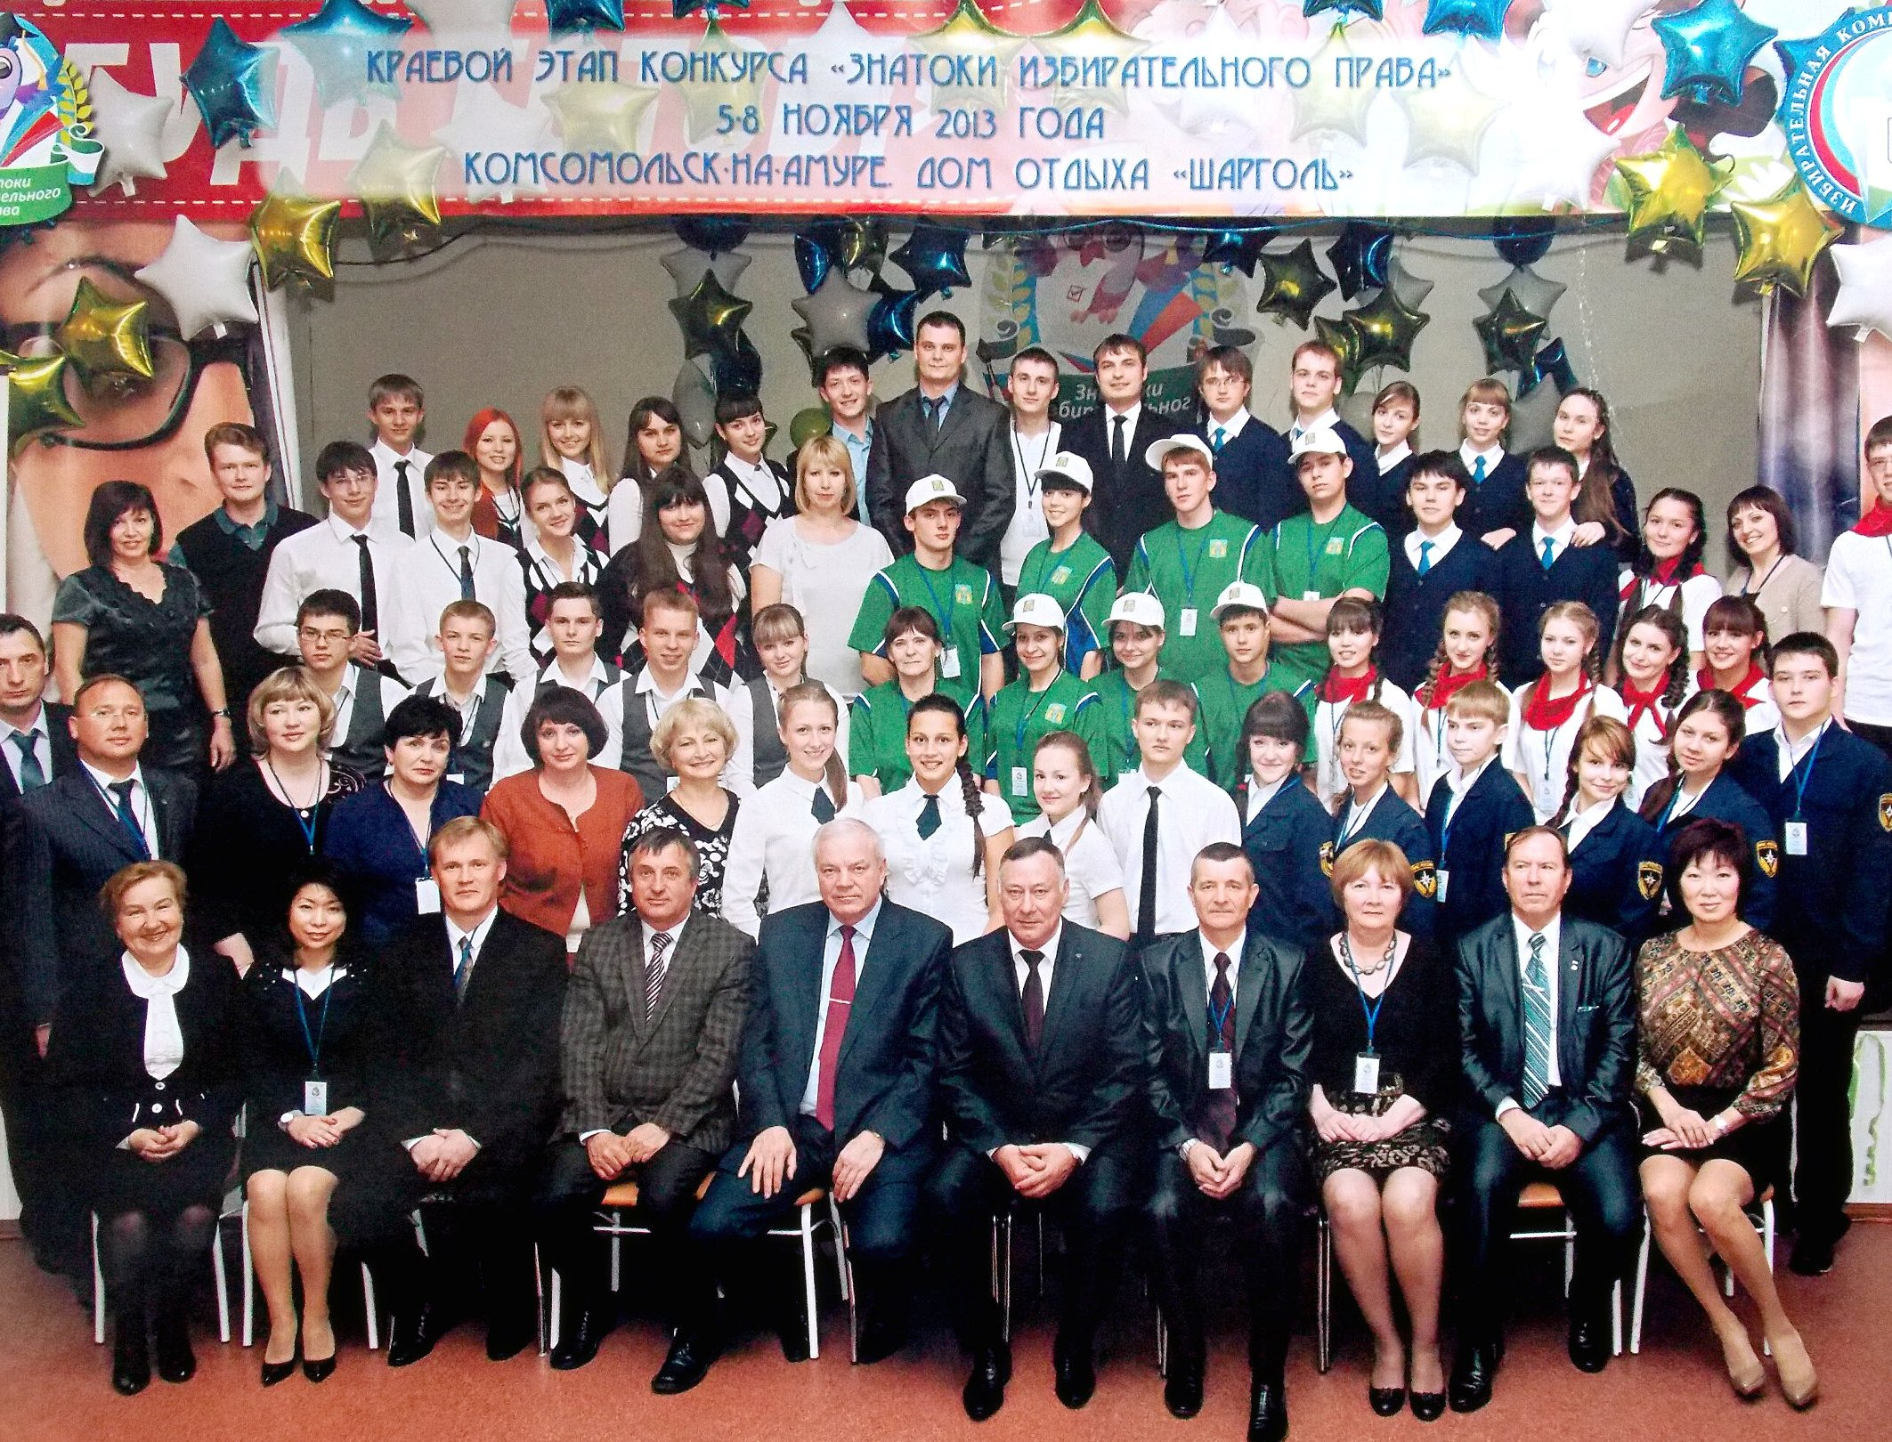
Стипендиаты школы
Стипендия Губернатора Хабаровского края
Синельник Маргарита
2014
Горжевская Олеся 2017
Шибанкова Елена 2018
Стипендия Главы Хабаровского муниципального района
Королева Кристина 2014
Буркман Кристина 2017
Сатубалдин Руслан 2018
Торжественное чествование Главой Хабаровского муниципального района лучших
выпускников
Латыпова Ксения 2014
Коханова Мария 2016
Горжевская Олеся 2017
Боглай Надежда
2018
,.

Slide 30
Сотрудничество с Краевым центром поддержки одаренных детей ХК ИРО
- подготовка к Всероссийской олимпиаде школьников
- участие в конкурсах:
краевой заочный конкурс проектов и исследовательских работ школьников «Первые шаги»
краевой заочный конкурс проектов и исследовательских работ школьников «Юнис»
- участие педагогов в краевых семинарах-совещаниях «Механизмы повышения эффективности сопровождения одаренных, способных, высокомотивированных детей в Хабаровском крае»

Slide 31
Сотрудничество с Порталом «Прообраз - 27»
Участие в интернет-конкурсах:
на знание символики Российской Федерации и Хабаровского края
по основам конституционных знаний
по избирательному праву
по защите прав потребителей и
основам предпринимательской деятельности

Slide 32









Сотрудничество с Порталом «Прообраз - 27»

Slide 33


Сотрудничество с высшими учебными заведениями г.Хабаровска
- Воскресная физико – математическая школа ТОГУ – 8 учащихся школы -слушатели факультета компьютерных и фундаментальных наук
- олимпиады и конкурсы ТОГУ: олимпиада школьников «Звезда» -Таланты на службе обороны и безопасности по математике – участие учащихся школы
- всероссийская вузовская олимпиада МГЮА им. Кутафина по праву на базе ТОГУ для 8-11 классов – 25 участников
- Дальневосточная региональная многопрофильная олимпиада школьников по праву «Шаг в будущее» на базе ХГУЭП, секция «Менеджмент и предпринимательство» – 2 участника стали победителями

Slide 34

Всероссийская многопрофильная инженерная олимпиада «Звезда»
(ТОГУ г.Хабаровск)
Русский язык
Обществознание
Естественные науки
Количество участников:
2017 год - 89 обу
2018 год - 129
Участники
заключительного
этапа - 37

Slide 35
Показателем результативной деятельности педагогов школы, несомненно, является успешная адаптация выпускников школы в социуме: ежегодно подавляющее большинство выпускников находят применение полученным в школе знаниям, продолжая обучение в ВУЗах и ССузах. Выпускники 9 и 11 классов успешно осваивают программы соответствующего уровня обучения. За последние 3 года в среднем - выпускников средней школы продолжают обучение в высших и средних специальных учебных заведениях, в том числе - в ВУЗах. Достижения в реализации педагогическим коллективом школы социального заказа в образовании способствовали созданию достойного имиджа, повысили признание школы в социуме.

Slide 36




Перспективные задачи в направлении развития системы работы с одарёнными детьми
совершенствование методики выявления и психолого-педагогического сопровождения одарённых детей
организация и развитие методического сопровождения педагогов, работающих с одарёнными детьми (предполагается привлечение педагогов высших учебных заведений)
формирование и поддержка мотивации педагогов образовательных учреждений района к реализации программ индивидуальной работы с одарёнными учащимися
поддержка сотрудничества с родительской общественностью в вопросах воспитания и обучения одарённого ребёнка
установление и поддержка социального сотрудничества с заинтересованными структурами в работе с одарёнными детьми

